Slide 1
Natural Language Generation

Slide 2
Introducción
Qué es NLG
Hidden Markov
LSTM
Attention
Transformers
GPT-2
Práctica
Wordle
¿Métodos clásicos? -> Mel-Frenquency Cepstral Coefficients (MFCCs)

Slide 3
Introducción
Proceso de generación de frases coherentes en forma de lenguaje natural.
Algoritmos de NLG pueden escribir pero no ‘leer’.
Para poder escribir texto primero hay que entenderlo. Necesario convertir ese dato no estructurado a algo estructurado entendible por algoritmos.
Natural Language Understanding + Natural Language Generation

Slide 4
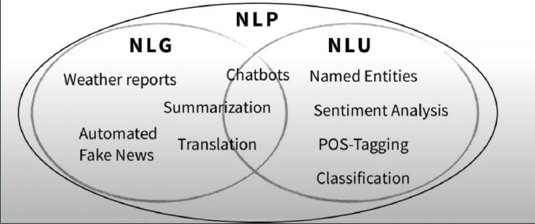
NLP + NLU + NLG

Slide 5
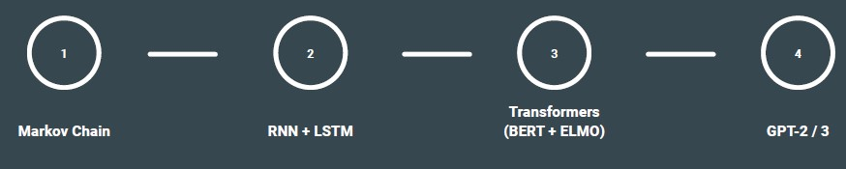
NLG

Slide 6
Hidden Markov Model
Modelo probabilístico usado para predicción de procesos ‘aleatorios.
Probabilidades generadas en base a observaciones.
Para el caso de NLG, dada una frase (observación) cual es la palabra más probable que salga a continuación

Slide 7
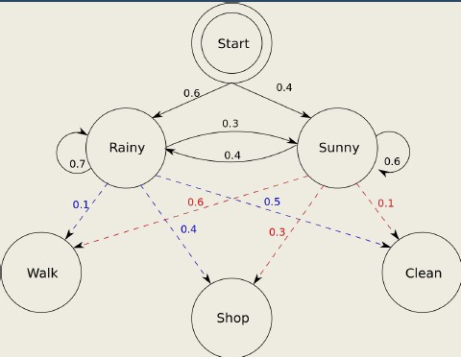
NLG + Hidden Markov Model

Slide 8
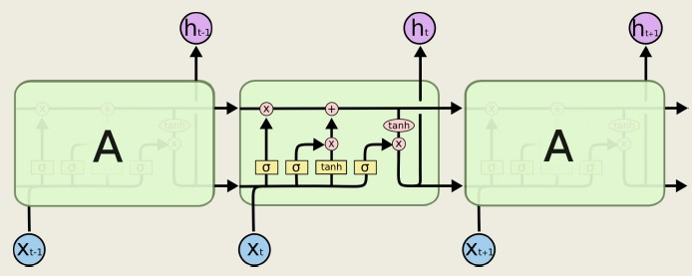
NLG + LSTM

Slide 9
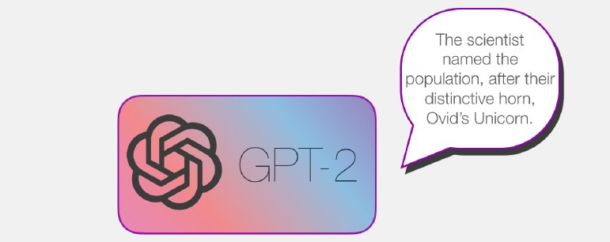
NLG + GPT-2

Slide 10
Datos de contacto

